Slide 1










Os fundos comunitários e a política educativa em Portugal no quadro 2014-2020 mapeamento das operações PIICIE
Ana Grifo, Universidade de Aveiro
Joana Duarte, Universidade de Aveiro
João Lourenço Marques, Universidade de Aveiro
Cofinanciado por:
Nº Bolsa Ana
Universidade de Aveiro
Unidade de Investigação em Governança, Competitividade e Políticas Públicas

Slide 2
Inserir linha cronológica de visibilidade dos indicadores educativos em função dos QFP (hipótese para o futuro – depois cruzar com os indicadores da educação inclusiva?)
QFP 2007-2013
QREN
QFP 2014-2020
PT 2020
QFP 2021-2027
PT 2030
Mais antigos?
…

Slide 3
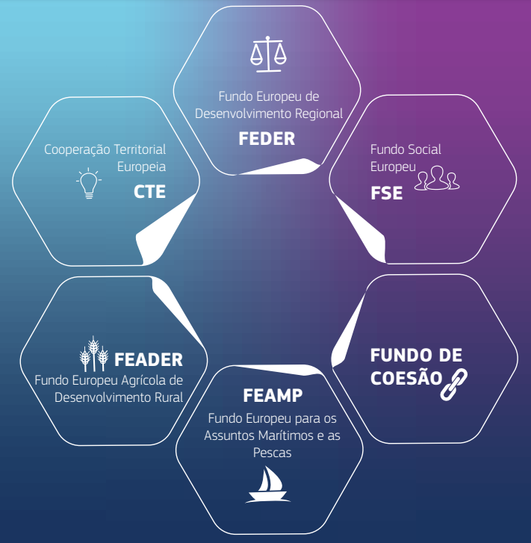
Impacto dos Fundos Europeus dos QFP (Quadros Financeiros Plurianuais)
As investigações sobre o impacto dos fundos no desenvolvimento regional não são consensuais
Os impactos devem passar pelo desenvolvimento económico, mas também das relações interinstitucionais e de uma governança mais robusta
Apesar de diferentes leituras, são associados a uma noção de “valor acrescentado”
QFP 2007-2013
FCOESÃO FEDER FSE Ver mais informação em: https://www.adcoesao.pt/content/1986-1988-qca-i-ii-iii-e-qren
QFP 2014-2020
FCOESÃO FEDER FSE FEADER FEAMP Ver mais informação em: https://eurocid.mne.gov.pt/apoios-financeiros/fundos-europeus-0
QFP 2021-2027
FCOESÃO FEDER FSE+ FEADER FEAMPA Ver mais informação em: https://eurocid.mne.gov.pt/artigos/fundos-europeus-2021-2027
1. Impactos dos fundos estruturais nas regiões da UE
Fonte: BLUEGUIDE_PT, 2015
FSE+
FEAMPA

Slide 4
Elegibilidade das regiões portuguesas no âmbito da Política de Coesão da UE
Fundos estruturais que apoiam o objetivo de Investimento no Emprego e no Crescimento – FEDER e FSE
QFP 2007-2013 FEDER e/ou FSE
4 Regiões – Objetivo convergência Norte Centro Alentejo Açores
1 Região – Regime transitório do Objetivo convergência Algarve
1 Região – Objetivo Competitividade e Emprego Lisboa
1 Região – Regime transitório do Objetivo Competitividade e Emprego Madeira
Elegibilidade das Regiões de nível NUTS 2 | QFP 2014-2020 FEDER + FSE
Regiões menos desenvolvidas PIB per capita <75% da média do PIB da UE-27 | 4 Regiões Norte Centro Alentejo Açores Cofinanciamento: até 85%
Regiões em transição PIB per capita entre 75% e 90% da média do PIB da UE-27 | 1 Região Algarve Cofinanciamento: até 80%
Regiões mais desenvolvidas PIB per capita >90% da média do PIB da UE-27 | 2 Regiões Lisboa Madeira Cofinanciamento: até 50 e 85%
QFP 2021-2027 FEDER + FSE+
5 Regiões Norte Centro Alentejo Açores Madeira
1 Região Algarve
1 Região Lisboa
2. Portugal e os quadros financeiros plurianuais
4 CATEGORIAS DE REGIÕES (critérios PIB UE-25)
3 CATEGORIAS DE REGIÕES (critérios PIB UE-27)
AÇORES
MADEIRA
MADEIRA
Notes:
Para contextualização, falar das 4 categorias de regiões no QREN
Focar no QFP 2014-2020, mas explorar caminho para o QFP 2021-2027

Slide 5

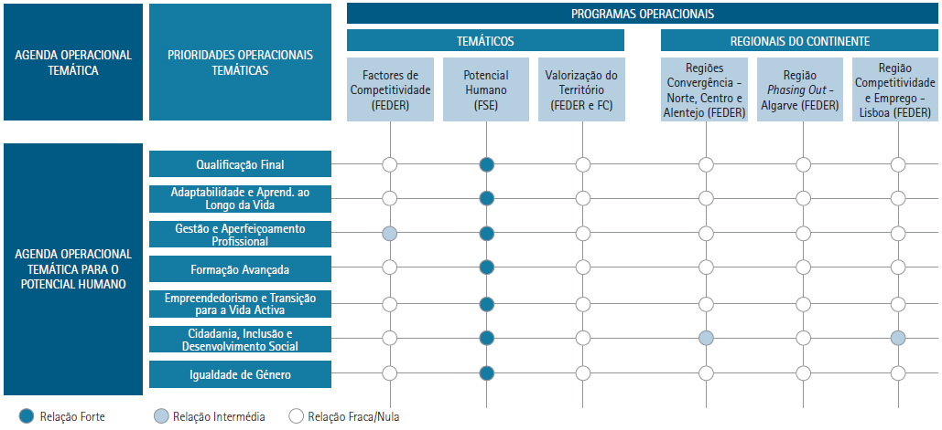

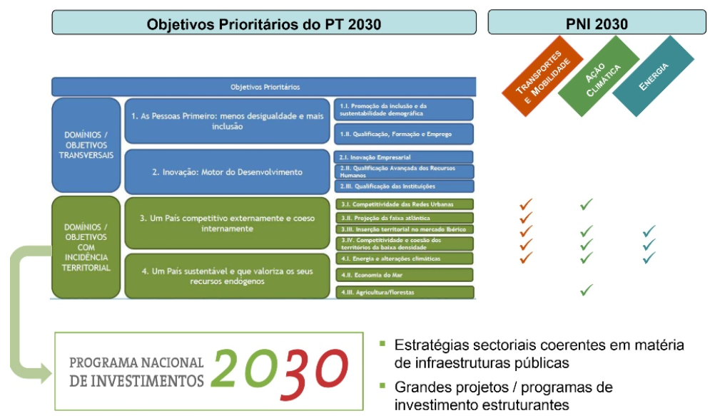
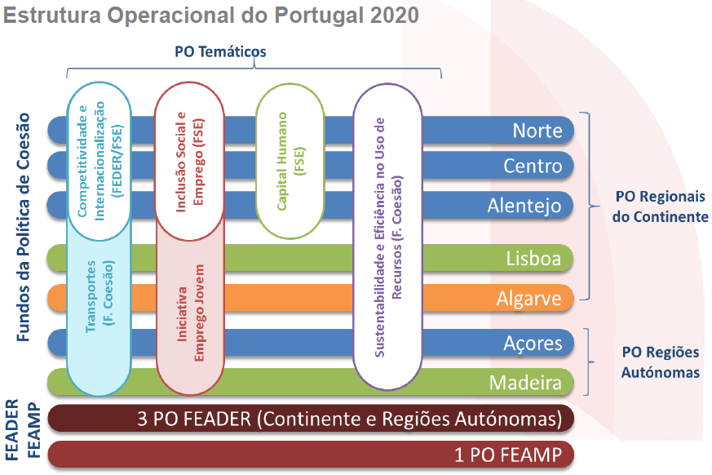
Alocação e impacto dos fundos estruturais na Educação em Portugal
Tem incidido especialmente sobre o Ensino Superior
Efeito positivo sobre os indicadores educativos: educação ao longo da vida e combate do abandono e insucesso escolar
Importa analisar a relação integrada entre os fundos e os indicadores educativos considerando os efeitos locais, regionais e nacionais e a criação e reconhecimento de novos atores institucionais
QREN 2007-2013
PT 2020 2014-2020
PT 2030 2021-2027
2. Portugal e os quadros financeiros plurianuais
Fonte: Quadro de Referência Estratégico Nacional 2007-2013, Portugal, p. 78
Agência para o Desenvolvimento e Coesão, I.P.
Fonte: República Portuguesa
https://eurocid.mne.gov.pt/portugal-2030#toc-infografias
3 PO Temáticos no Continente:
Demografia e inclusão
Inovação e transição digital
Transição climática e sustentabilidade dos recursos
5 PO Regionais no Continente (NUTSII) e 2 PO Regionais nas Regiões Autónomas
1 PO de Assistência Técnica
1 PO do FEAMPA
Fonte: Brochura, Agência para o Desenvolvimento e Coesão, I.P., 2015

Slide 6
O enquadramento da Educação nas Estratégias Europa 2020 e Portugal 2020
3 489 568 480,86€
74,42% das operações
63,42% do financiamento
Estratégia Europa 2020
Estratégia Portugal 2020
Programa Operacional Capital Humano
CRESCIMENTO INTELIGENTE
Desenvolver uma economia baseada no conhecimento e na inovação
DOMÍNIO TEMÁTICO: CAPITAL HUMANO
Reduzir o abandono escolar
Reforçar o ensino profissional e a sua ligação ao mercado de trabalho
Apostar no ensino superior e na formação avançada
Melhorar a qualidade da educação e formação
Mais sucesso educativo, mais empregabilidade
Assente nos 5 objetivos do Domínio Temático: Capital Humano
Aplica-se ao Norte, Centro e Alentejo
CRESCIMENTO SUSTENTÁVEL
Promover uma economia mais eficiente em termos de recursos, mais ecológica e mais competitiva
Objetivo Específico OT 10
3. A Educação em Portugal no QFP 2014-2020
Investir no ensino, nas competências e na aprendizagem ao longo da vida
CRESCIMENTO INCLUSIVO
Favorecer uma economia com níveis elevados de emprego que assegura a coesão económica, social e territorial
1 313 514 900,55€
25,58% das operações
36,58% do financiamento
Programas Operacionais Regionais
PO Norte | PO Centro | PO Lisboa | PO Alentejo | PO Algarve | PO Açores | PO Madeira | Prioridades de investimento
✓ | ✓ | ✓ | ✓ | ✓ | ✓ | ✓ | 10.1. Abandono escolar
✓ | ✓ |  | ✓ |  | ✓ | ✓ | 10.2. Ensino Superior
 |  | ✓ |  | ✓ | ✓ | ✓ | 10.3. Aprendizagem ao longo da vida
✓ | ✓ | ✓ | ✓ | ✓ | ✓ | ✓ | 10.4. Orientação para o mercado de trabalho
✓ | ✓ | ✓ | ✓ | ✓ | ✓ | ✓ | 10.5. Infraestruturas de educação e formação
FSE
5,1%
5,6%
1,1%
3,7%
FEDER
11,8%
Notes:
Explicar o porquê de nos centramos nas operações dos PO Regionais – uma vez que é lá que tem enquadramento a PI 10.1, a introduzir no slide seguinte
Confirmar os valores dos financiamentos totais do POCH e dos PO Regionais, dão-me % diferentes (72,65% e 27,35%, respetivamente)
Eu assumi os 27,35% em que as % face ao total do financiamento (POCH(3 489 568 480,86€) + PO R(1 313 514 900,55€) = 4 803 083 381,41€) são as seguintes: 5,1 + 5,6 + 1,1 + 3,7 + 11,8 + 0,1(PI 9.1) ≈ 27,35%

Slide 7
Operações do OT10 aprovadas nos PO Regionais – a PI 10.1
Operações de resposta à PI 10.1
Objetivo Específico OT 10
Operações no âmbito dos Planos Integrados e Inovadores de Combate ao Insucesso Escolar (PIICIE)
Operações no âmbito dos Territórios Educativos de Intervenção Prioritária (TEIP)
Operações que visam a qualificação do ensino profissional (e.g. Cursos de Educação e Formação de Jovens; Desenvolvimento de Recursos Didáticos Digitais Inovadores)
Operações que visam a redução do abandono escolar (e.g. Cursos PROFIJ; Projetos-piloto de inovação no ensino e projetos científicos nas escolas)
Operações que visam a transição digital da Educação (e.g. CRII; Reforço da rede de equipamentos tecnológicos e da competitividade)
Operações que visam a qualificação dos sistemas de ensino e formação de nível não-superior (e.g. intervenções no sistema de educação-formação de âmbito regional; formação contínua de professores, formadores e outros agentes de formação)
Investir no ensino, nas competências e na aprendizagem ao longo da vida
3. A Educação em Portugal no QFP 2014-2020
PO Norte | PO Centro | PO Lisboa | PO Alentejo | PO Algarve | PO Açores | PO Madeira | Prioridades de investimento
✓ | ✓ | ✓ | ✓ | ✓ | ✓ | ✓ | 10.1. Abandono escolar
✓ | ✓ |  | ✓ |  | ✓ | ✓ | 10.2. Ensino Superior
 |  | ✓ |  | ✓ | ✓ | ✓ | 10.3. Aprendizagem ao longo da vida
✓ | ✓ | ✓ | ✓ | ✓ | ✓ | ✓ | 10.4. Orientação para o mercado de trabalho
✓ | ✓ | ✓ | ✓ | ✓ | ✓ | ✓ | 10.5. Infraestruturas de educação e formação
1 313 514 900,55€
18,5%
20,5%
3,9%
13,5%
43,3%
Notes:
Explicar o porquê de nos centramos nas operações dos PO Regionais – dentro da PI 10.1 estão os “PIICIE”
Partindo dos valores aferidos anteriormente, assumi as seguintes % face ao financiamento de todos os PO R (= 1 313 514 900,55 €): 18,5 + 20,5 + 3,9 + 13,5 + 43,3 + 0,4(PI 9.1) ≈ 100,0%

Slide 8
Operações do OT10 aprovadas nos PO Regionais do Continente – os PIICIE
1 036 381 092,57€
3. A Educação em Portugal no QFP 2014-2020
238 091 602,21€
23,0%
Operações selecionadas
Operações no âmbito dos Planos Integrados e Inovadores de Combate ao Insucesso Escolar (PIICIE)
PO Norte | PO Centro | PO Lisboa | PO Alentejo | PO Algarve | Prioridades de investimento
✓ | ✓ | ✓ | ✓ | ✓ | 10.1. Abandono escolar
OT 10
25,7%
18,7%
17,8%
29,4%
14,1%
Peso da PI 10.1 no financiamento total de cada PO Regional
219 operações
99 392 404,70€
9,2%
9,8%
9,0%
14,4%
-
Peso das operações PIICIE no financiamento total de cada PO Regional
9,6%
41,7%
Notes:
Explicar o porquê de nos centramos nas operações dos PO Regionais do Continente – descentralização de competências mais avançada na educação? regiões ultraperiféricas? possíveis relações com os indicadores de sucesso?
As diferentes operações PIICIE devem ambicionar contribuir para a prossecução de diferentes objetivos, indicadores e metas:
i) gerais, definidos no âmbito da PI respetiva em cada um dos PO Regionais e
ii) específicos, de acordo com o propósito de cada operação definida em sede de candidatura, atendendo, naturalmente às particularidades socioeducativas locais
Seguindo o raciocínio anterior, assumi 23% para a PI 10.1 face ao total do financiamento dos PO R apenas do Continente (= 1 036 381 092,57 €), funcionando esta % como um valor médio
Peso das operações PIICIE face ao financiamento total dos PO Regionais do Continente: 99 392 404,70€ / 1 036 381 092,57€ = 9,6%
Peso das operações PIICIE face ao financiamento total da PI 10.1 nos PO Regionais do Continente: 99 392 404,70€ / 238 091 602,21€ = 41,7%
Desta análise breve, destacam-se os fundos aprovados no âmbito da PI 10.1 no PO Regional do Alentejo, seguido do PO Regional do Norte
No PO Regional do Algarve não se verificam operações no âmbito dos PIICIE - algumas operações similares possivelmente estarão enquadradas noutra PI?
Explorar os eventuais motivos para o Algarve não ter quaisquer operações PIICIE

Slide 9
Um breve olhar sobre os indicadores de sucesso escolar por NUTSII
Taxas de transição e de conclusão
4. Indicadores de sucesso e abandono escolar em Portugal
Ensino Básico Agregado
(1º, 2º e 3º CEB)
Ensino Secundário Agregado
(Cursos científico-humanísticos, tecnológicos e profissionais)
Taxas de retenção e desistência
Notes:
Segundo as taxas de transição e conclusão (que traduzem a taxa de alunos que passam de ano e a taxa de alunos que concluem cada um dos ciclos), os valores por região mostram um aumento dos níveis de sucesso ao longo dos anos, sendo estes mais elevados no ensino básico face ao ensino secundário, como seria expectável dada a evolução gradual da escolaridade obrigatória
De forma lógica, seguindo o raciocínio inverso, as taxas de retenção e desistência (que traduzem a taxa de alunos que não podem transitar para o ano de escolaridade seguinte) têm vindo a diminuir ao longo dos anos letivos
A região Norte e Centro do país registam os valores mais elevados de transições e conclusões em ambos os níveis de ensino, sendo que no ensino secundário o Alentejo assume a terceira posição, ficando a AML e o Algarve uns pontos percentuais abaixo
A regiões NUTSII da AML e do Algarve assumem iguais valores para as NUTSIII uma vez que apenas integram, cada, a respetiva unidade estatística
Os valores apresentados, como traduzem taxas agregadas, podem camuflar alguns fenómenos decorrentes de diferenças que se verifiquem ao nível dos diferentes ciclos de estudo e das modalidade de formação (e.g. diferentes níveis de retenção no ensino científico-humanístico e no ensino tecnológico e profissional)
Essa análise mais fina será feita em fases posteriores dos trabalhos, assumindo-se esta como ponto de partida para a determinação da relação entre i) os valores base dos níveis de sucesso por região e ii) as medidas adotadas pelos agentes (particularmente as operações PIICIE) visando o aumento desses mesmos níveis

Slide 10
Um breve olhar sobre os indicadores de sucesso escolar por NUTSIII
Taxas de retenção e desistência no Ensino Básico Agregado
Norte
Centro
Alentejo
AML e Algarve
Terras de Trás-os-Montes
Beira Baixa
Baixo Alentejo
Algarve
AML
4. Indicadores de sucesso escolar em Portugal
Norte
Centro
Alentejo
AML e Algarve
Alto Minho
Algarve
AML
Taxas de retenção e desistência no Ensino Secundário Agregado
Notes:
As NUTSIII destacadas são aquelas que apresentaram taxas de retenção e desistência mais elevadas para o ano letivo de 2019/20
Importa salientar que o último ano letivo de análise foi um ano atípico, devido à pandemia COVID 19, pelo que a análise destes valores carece de um maior detalhe no futuro
Em fases posteriores dos trabalhos, será também desenvolvida a análise dos níveis de sucesso por município, embora se possa avançar já com algumas mensagens (…)

Slide 11
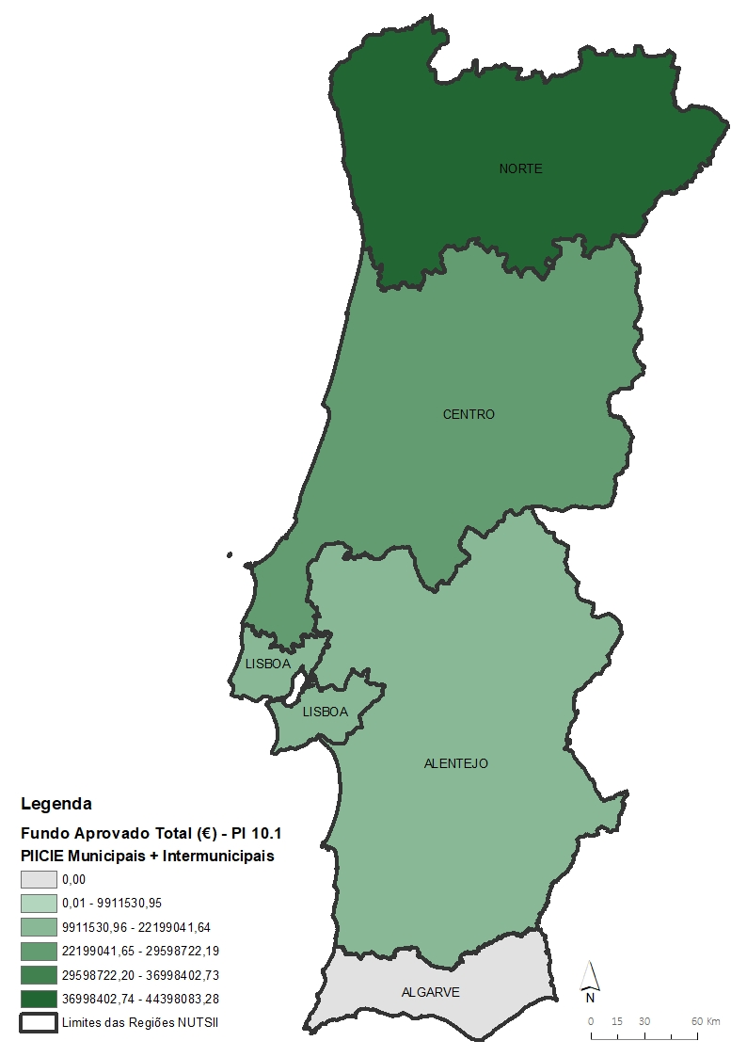
Operações PIICIE 1ª geração de operações aprovadas
44 398 083,28€
Retrato por região do total de fundos aprovados (€) para as operações PIICIE
219 operações no continente
99 392 404,70 €
27 297 293,00€
5. Mapeamento das operações PIICIE no Continente
PO Regionais do Continente | PIICIE Municipais Nº / € | PIICIE Intermunicipais Nº / € | PIICIE Municipais + Intermunicipais Nº / €
PO Norte | 104 / 30 117 669,88 | 33 / 14 280 413,40 | 137 / 44 398 083,28
PO Centro | - | 8 / 27 297 293,00 | 8 / 27 297 293,00
PO Lisboa | 23 / 9 911 530,95 | - | 23 / 9 911 530,95
PO Alentejo | 47 / 12 381 836,71 | 4 / 5 403 660,76 | 51 / 17 785 497,47
PO Algarve | - | - | -
9 911 530,95€
17 785 497,47€
Operações cofinanciadas pelo FSE
Notes:
As operações PIICIE podem compreendem diferentes projetos, que, de forma generalizada, podem ser i) instrumentos-tipo incluindo um plano de ação com eixos, objetivos e metas definidas ou ii) projetos ou iniciativas versando sobre diferentes áreas temáticas mobilizadas no combate ao insucesso – para estes últimos procurar-se-á fazer uma tipificação para uma amostra
As operações municipais são desenvolvidas em articulação com a operação PIICIE intermunicipal, quando esta existe. É o caso dos PIICIE enquadrados pelo PO Norte e pelo PO Alentejo
O PO Centro tem apenas PIICIE intermunicipais e o PO Lisboa PIICIE municipais
Os PIICIE são cofinanciados pelo FSE, de acordo com a taxa máxima de cofinanciamento estabelecida para cada região (confirmar se os valores para o FSE seguem a regra geral)

Slide 12
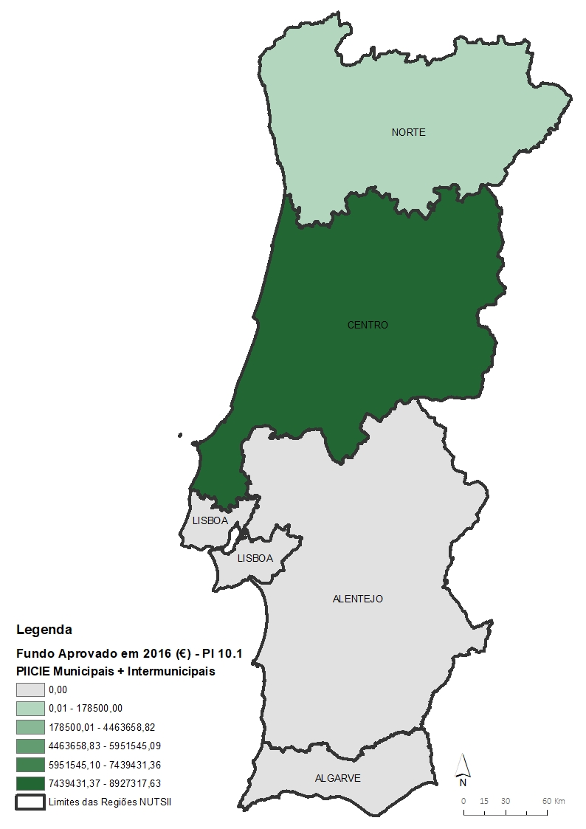
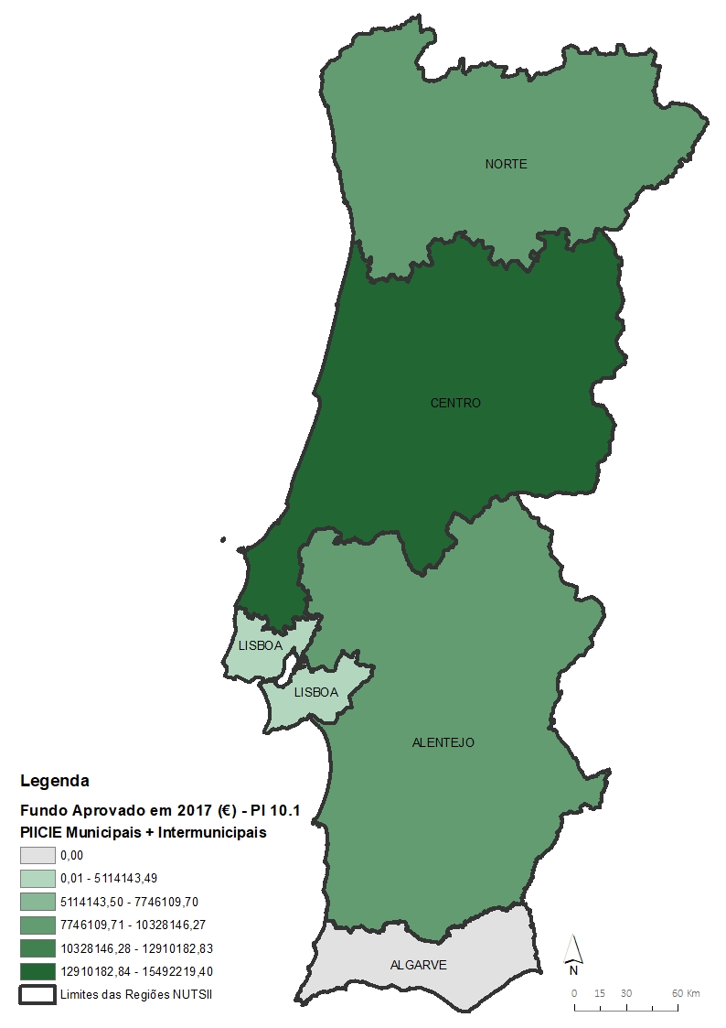
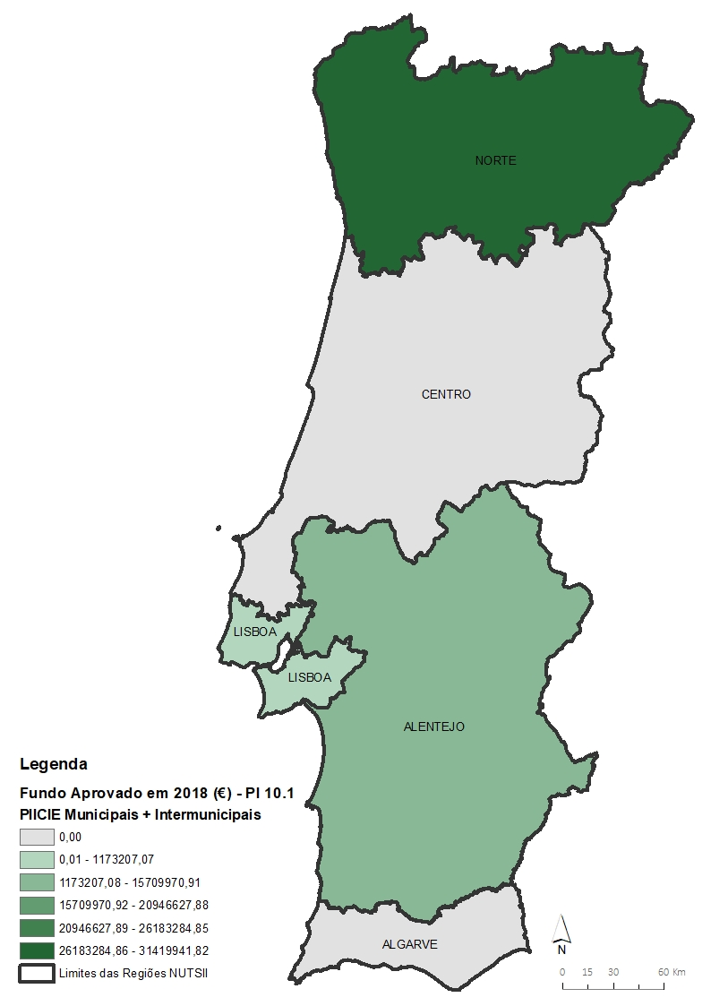
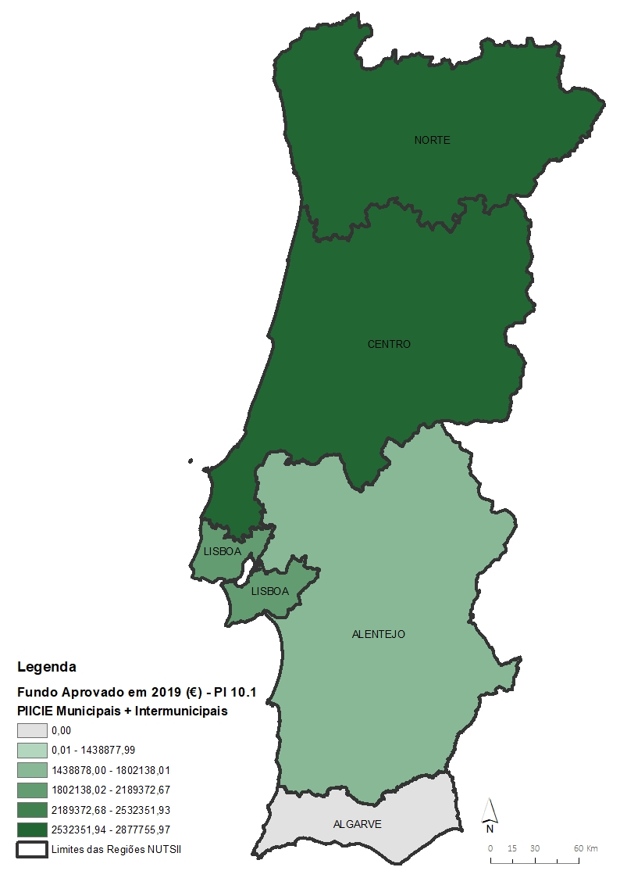
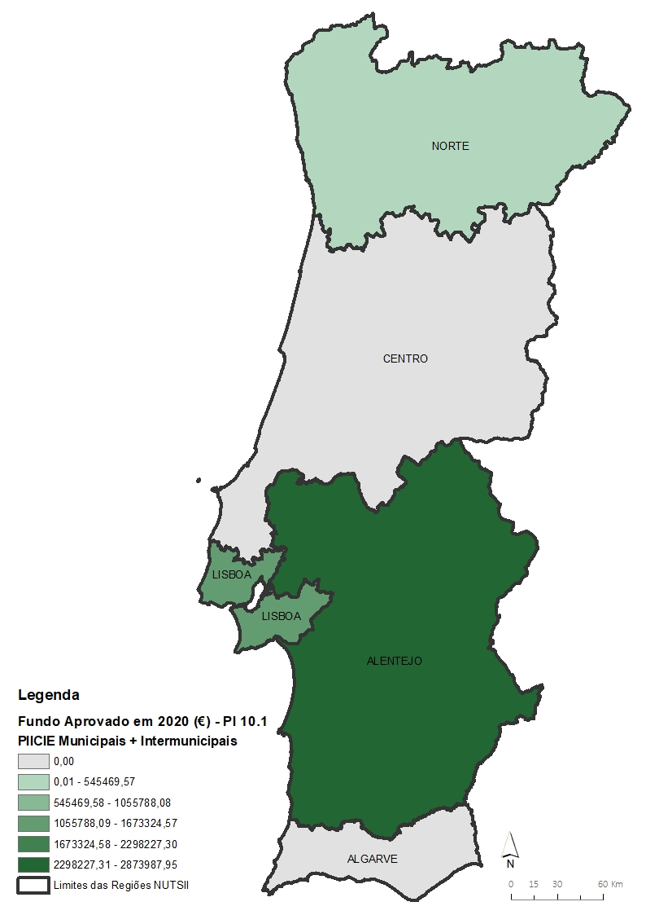
Operações PIICIE 1ª geração de operações aprovadas
Fundos aprovados por NUTSII por ano de início das operações
PO Regionais do Continente | FA em 2016 9 105 817,63 € | FA em 2017 39 540 935,92 € | FA em 2018 36 531 931,38 € | FA em 2019 9 163 080,61 € | FA em 2020 5 050 639,16 €
PO Norte 44 398 083,28 € | 178 500,00 € | 9 573 545,24 € | 31 419 941,82 € | 2 680 626,65 € | 545 469,57 €
PO Centro 27 297 293,00 € | 8 927 317,63 € | 15 492 219,40 € | - | 2 877 755,97 € | -
PO Lisboa 9 911 530,95 € | - | 5 114 143,49 € | 1 173 207,07 € | 1 992 998,75 € | 1 631 181,64 €
PO Alentejo 17 785 497,47 € | - | 9 361 027,79 € | 3 938 782,49 € | 1 611 699,24 € | 2 873 987,95 €
5. Mapeamento das operações PIICIE no Continente
Notes:
Os valores de financiamento apresentados por ano correspondem à data de início das operações PIICIE
Em 2017 e 2018 o cofinanciamento em operações PIICIE foi substancialmente superior aos restantes anos de análise
Em 2017 o destaque vai para o Centro (nos PIICIE intermunicipais, únicas operações aprovadas) e em 2018 para o Norte (que representa uma aposta nos PIICIE municipais, 21 785 752,10€ do total de financiamento aprovado em 2018)

Slide 13
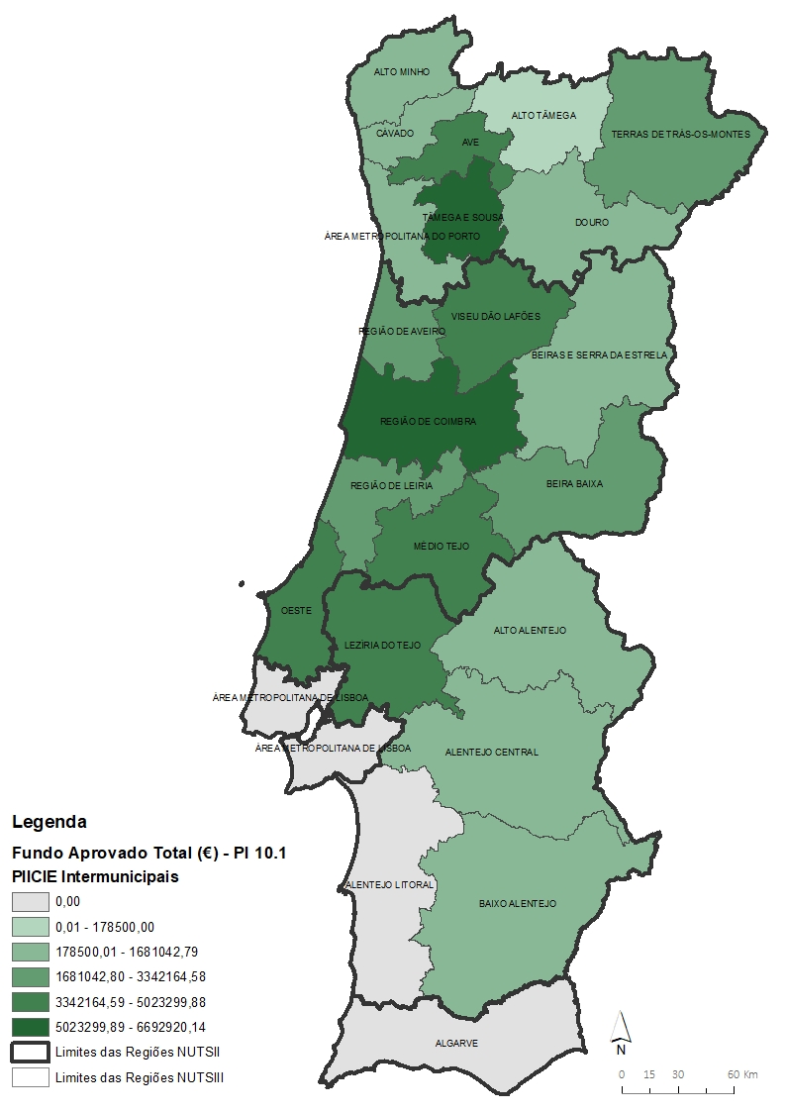
PIICIE Intermunicipais 1ª geração de operações aprovadas
6 692 920,14€
Retrato por NUTSIII dos fundos aprovados (€) para as operações PIICIE
45 operações intermunicipais
46 981 367,16 €
6 293 919,35€
5. Mapeamento das operações PIICIE no Continente
PO Regionais do Continente | PIICIE Intermunicipais
PO Norte | todas as NUTSIII (8) 33 operações 14 280 413,40 €
PO Centro | todas as NUTSIII (8) 8 operações 27 297 293,00 €
PO Alentejo | 4 NUTSIII 4 operações 5 403 660,76 €
Notes:
As regiões NUTSIII como mais operações em n.º não são necessariamente aquelas com mais financiamento alocado
As duas NUTSIII que mais se destacam são as Comunidades Intermunicipais do Tâmega e Sousa (Norte) e da Região de Coimbra (Centro)
Seguem-se as Comunidades Intermunicipais do Ave (Norte), Viseu Dão Lafões, Médio Tejo e Oeste (Centro) e Lezíria do Tejo (Alentejo)

Slide 14
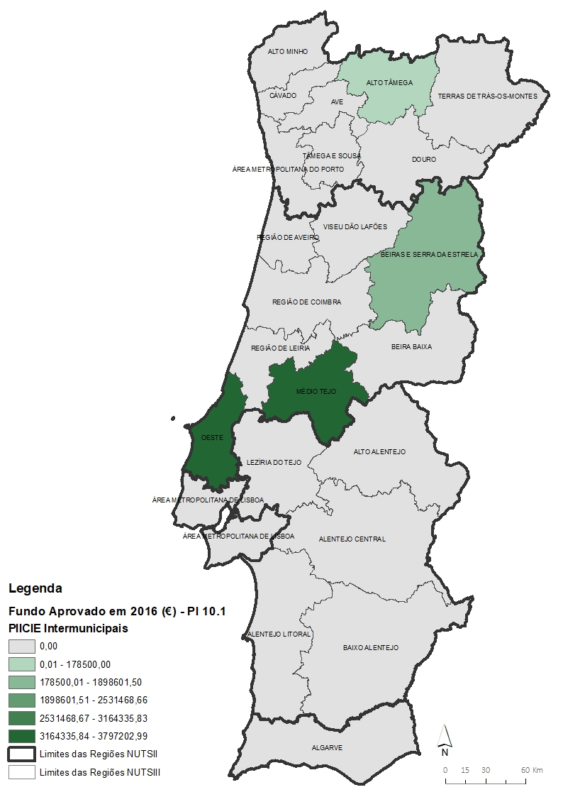
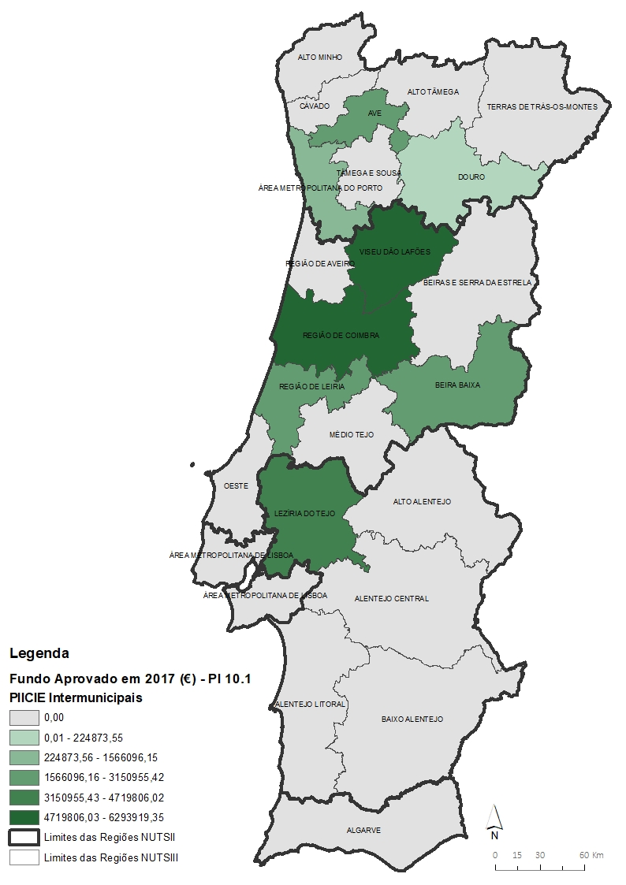
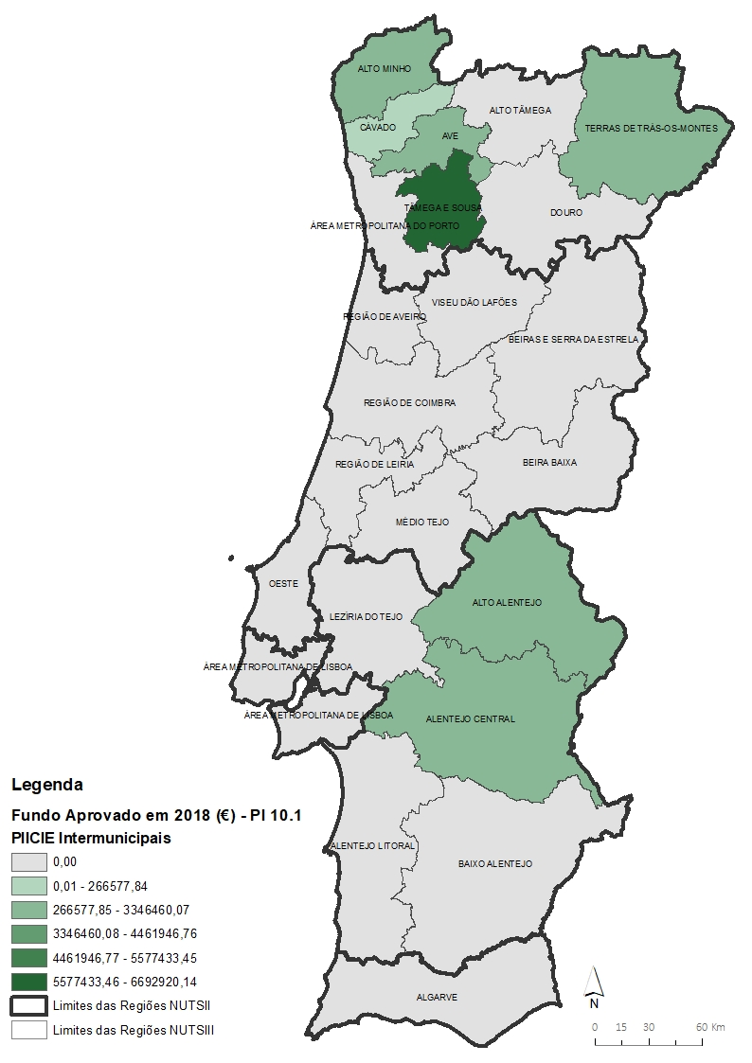
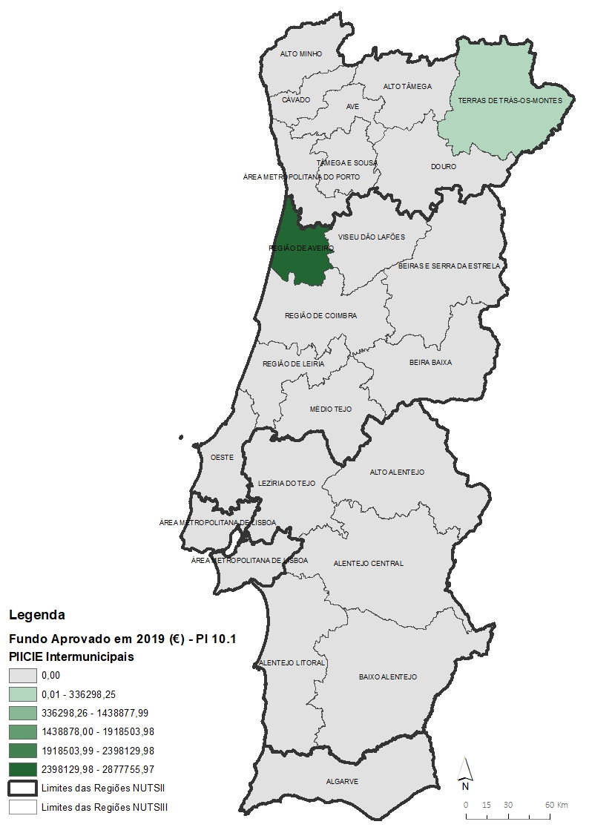
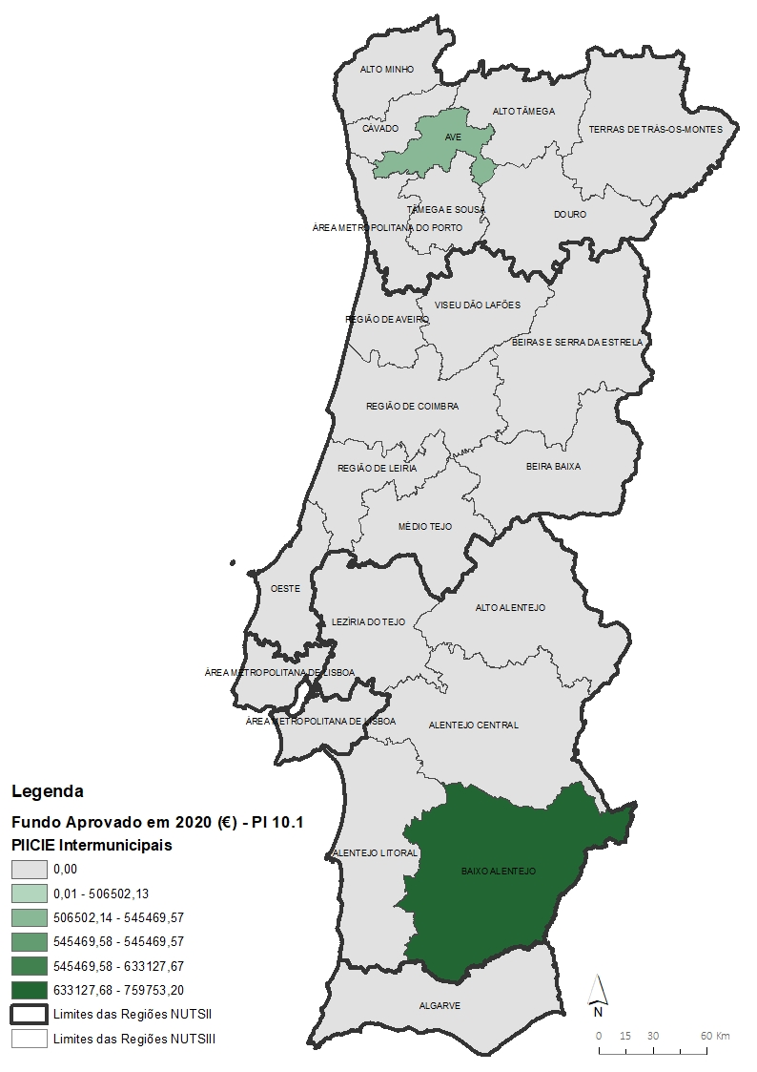
PIICIE Intermunicipais 1ª geração de operações aprovadas
Fundos aprovados por NUTSIII por ano de início das operações
PO Regionais do Continente | FA em 2016 9 105 817,63 € | FA em 2017 22 709 152,26 € | FA em 2018 10 647 120,28 € | FA em 2019 3 214 054,22 € | FA em 2020 1 305 222,77 €
PO Norte 14 280 413,40 € | 1 NUTSIII 178 500,00 € | 3 NUTSIII 3 585 955,86 € | 5 NUTSIII 9 634 189,72 € | 1 NUTSIII 336 298,25 € | 1 NUTSIII 545 469,57 €
PO Centro 27 297 293,00 € | 3 NUTSIII 8 927 317,63 € | 4 NUTSIII 15 492 219,40 € | - | 1 NUTSIII 2 877 755,97 € | -
PO Alentejo 5 403 660,76 € | - | 1 NUTSIII 3 630 977,00 € | 2 NUTSIII 1 012 930,56 € | - | 1 NUTSIII 759 753,20 €
5. Mapeamento das operações PIICIE no Continente
Notes:
O cofinanciamento em operações PIICIE intermunicipais em 2017 foi aproximadamente o dobro face aos anos de 2016 e 2018, e muito superior quando comparado com o de 2019 e 2020
O destaque vai para a região Centro, pois como foi já referido, apenas compreende operações PIICIE intermunicipais

Slide 15
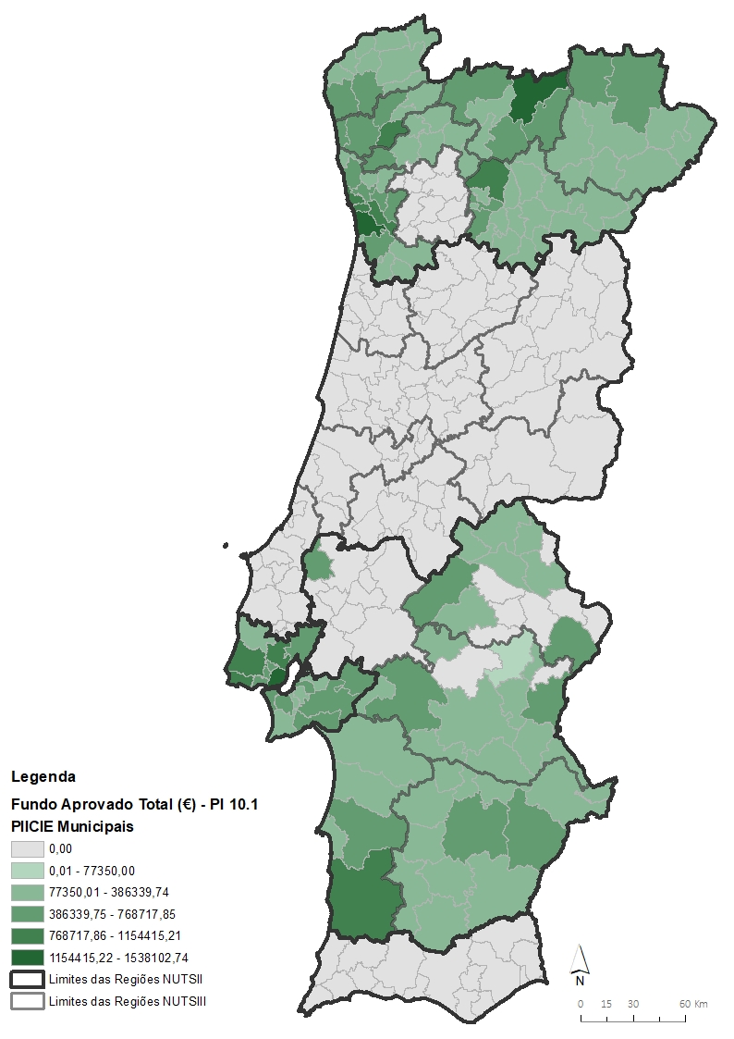
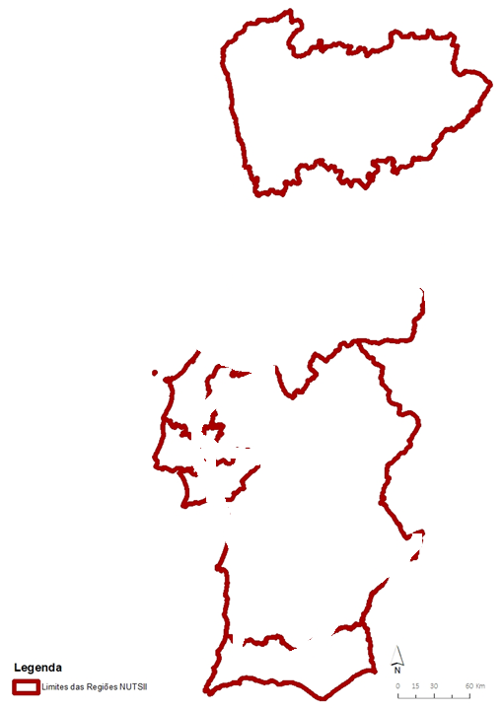
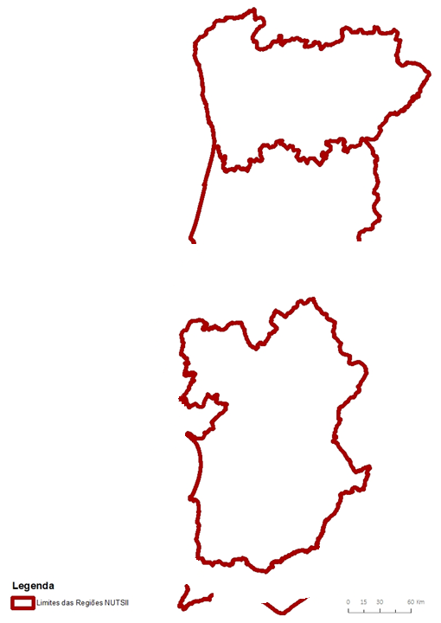
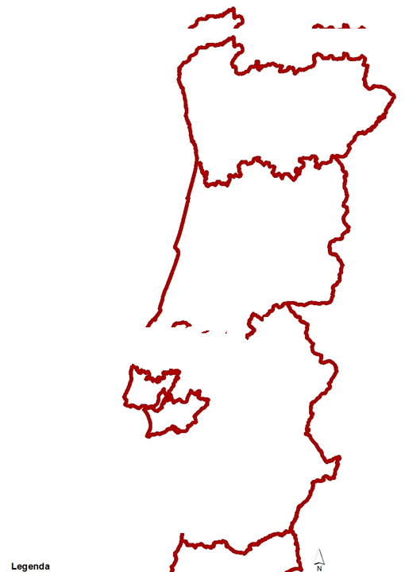
PIICIE Municipais 1ª geração de operações aprovadas
Retrato por Município dos fundos aprovados (€) para as operações PIICIE
174 operações municipais
52 411 037,54 €
5. Mapeamento das operações PIICIE no Continente
PO Regionais do Continente | PIICIE Municipais
PO Norte | 74 municípios 104 operações 30 117 669,88 €
PO Lisboa | 18 municípios 23 operações 9 911 530,95 €
PO Alentejo | 39 municípios 47 operações 12 381 836,71 €
Notes:
Cada operação PIICIE poderá não corresponder a um projeto diferente, depreendendo-se assim que a um maior n.º de operações não está necessariamente associado um n.º maior de projetos diferentes e que mais do que uma operação pode ser mobilizada para o mesmo projeto (numa fase posterior dos trabalhos, vamos precisar de aferir isto)
No mapa geral, destacam-se 3 municípios com fundos aprovados em operações municipais com valores acima de 1 154 415,22€ - 2 na região Norte (Vila Nova de Gaia com 1 538 102,74€ e Chaves com 1 306 605,97€) e 1 na Área Metropolitana de Lisboa (o município de Lisboa com 1 477 304,06€)
Nos gráficos complementares, aparecem representados os municípios cujos fundos aprovados somam mais de 750 000, 00€ (contabilizando todos os anos de início das operações)
Destaca-se, também, o facto dos municípios da Comunidade Intermunicipal do Tâmega e Sousa não terem operações PIICIE municipais aprovadas (única NUTSIII da região Norte em que tal sucede)

Slide 16
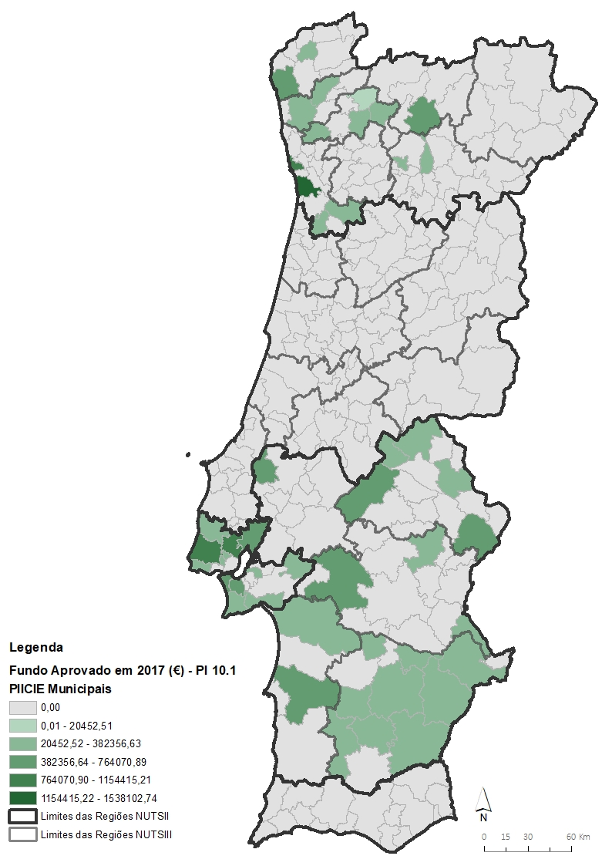
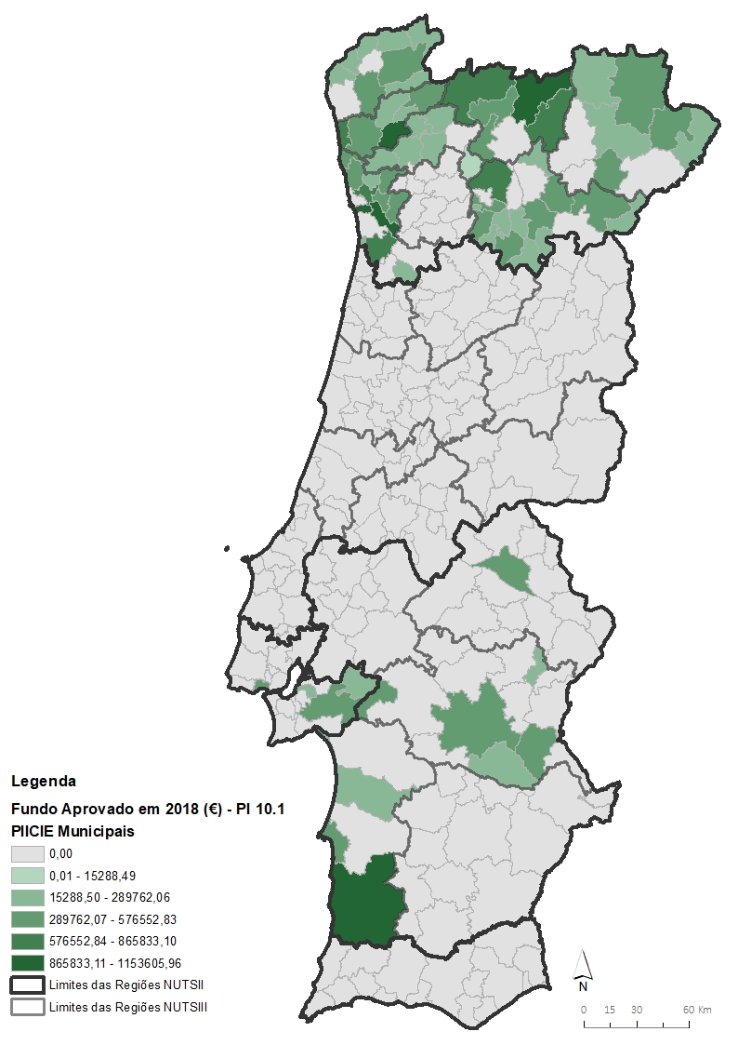
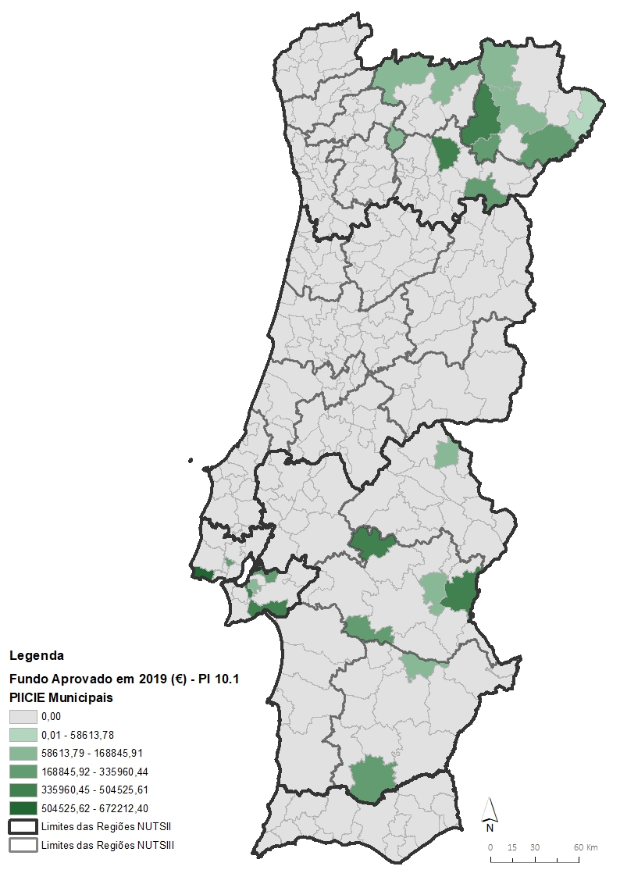
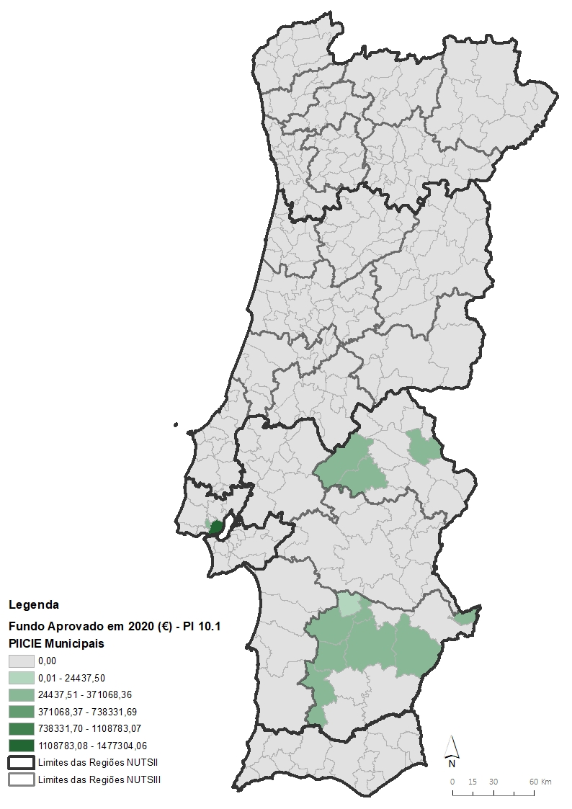
PIICIE Municipais 1ª geração de operações aprovadas
Fundos aprovados por Município por ano de início das operações
PO Regionais do Continente | FA em 2017 16 831 783,66 € | FA em 2018 25 884 811,10 € | FA em 2019 5 949 026,39 € | FA em 2020 3 745 416,39 €
PO Norte 30 117 669,88 € | 16 Municípios 5 987 589,38 € | 58 Municípios 21 785 752,10 € | 11 Municípios 2 344 328,40 € | -
PO Lisboa 9 911 530,95 € | 12 Municípios 5 114 143,49 € | 3 Municípios 1 173 207,07 € | 6 Municípios 1 992 998,75 € | 2 Municípios 1 631 181,64 €
PO Alentejo 12 381 836,71 € | 20 Municípios 5 730 050,79 € | 9 Municípios 2 925 851,93 € | 7 Municípios 1 611 699,24 € | 11 Municípios 2 114 234,75 €
5. Mapeamento das operações PIICIE no Continente
Notes:
Em 2016 não foram aprovadas operações PIICIE municipais
Ainda que possa constituir a regra, um maior n.º de municípios com operações aprovadas não reflete necessariamente um valor cofinanciado mais elevado
Todavia, 2018, seguido de 2017, são os anos que reúnem valores de cofinanciamento mais elevados, estando estes resultados certamente associados ao n.º total de municípios com operações aprovadas – 70 e 48 respetivamente

Slide 17
Tipificação de operações PIICIE Seleção de uma amostra de casos na região Centro
6. Tipificação de operações PIICIE na região Centro

Slide 18
Observações finais
7. Observações finais e pistas para trabalhos futuros

